Slide 1
AGENDA
DIÁLOGO SOCIAL CON RESULTADOS:
LA EXPERIENCIA DE CASTILLA Y LEÓN
Apertura
Kim Osborne, Secretaria Ejecutiva para el Desarrollo Integral de la OEA
El modelo de Diálogo Social de Castilla y León
Carlos Fernández Carriedo, Consejero de Empleo de la Junta de Castilla y León
Faustino Vergara, Secretario General de la Unión General de Trabajadores de Castilla y León
Saturnino Fernández, Secretario de Empleo, Política Institucional y Diálogo Social de Confederaciones Obreras de Castilla y León
Santiago Aparicio, Presidente de la Confederación de Organizaciones Empresariales de Castilla y León (CECALE)
Sesión de Preguntas y Respuestas:
Moderadora: María Claudia Camacho, Jefa de Sección de Trabajo y Empleo de la OEA

Slide 3
DIÁLOGO SOCIAL CYL
ACUERDO PARA EL IMPULSO DIÁLOGO SOCIAL CYL (2001)
CREACIÓN DEL CONSEJO DE DIÁLOGO SOCIAL (2008)
HASTA 103 ACUERDOS SUSCRITOS
(2019)
ARTÍCULO 16 ESTATUTO DE AUTONOMÍA (2007)
PROCESO DE CONSOLIDACIÓN DEL DIÁLOGO SOCIAL EN CASTILLA Y LEÓN

Slide 4
DIÁLOGO SOCIAL CASTILLA Y LEÓN
GOBIERNO
PATRONAL
SINDICATOS

Slide 5
DIÁLOGO SOCIAL
LEY 8/2008, de 16 de octubre, para la creación del Consejo del Diálogo Social y Regulación de la Participación Institucional.
“Se entiende por «Diálogo Social», a los efectos de esta ley, el proceso de negociación y concertación en materias económicas y sociales, así como en otras de interés general, desarrollado entre la Junta de Castilla y León y los sindicatos y las organizaciones empresariales más representativos de la Comunidad Autónoma…”

Slide 6
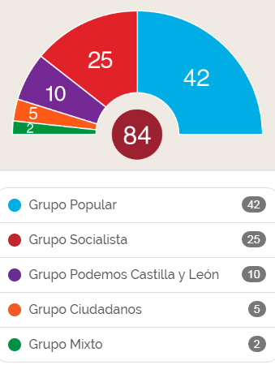
GOBIERNO
REPRESENTADO POR LA JUNTA DE CASTILLA Y LEÓN
ELECCIONES AUTONÓMICAS

Slide 7
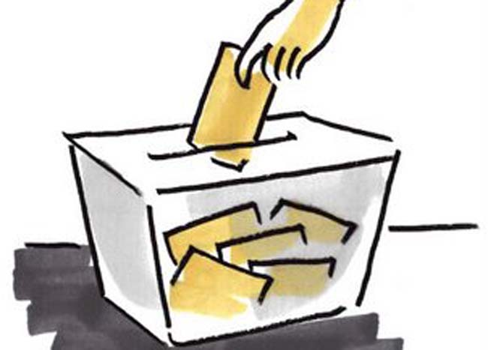
ORGANIZACIONES SINDICALES
LAS MÁS REPRESENTATIVAS SEGÚN ARTÍCULO 6 LEY ORGÁNICA 11/1985 DE LIBERTAD SINDICAL
CCOO y UGT CUENTAN CON LA MAYORÍA DE LOS REPRESENTANTES SINDICALES EN CASTILLA Y LEÓN

Slide 8
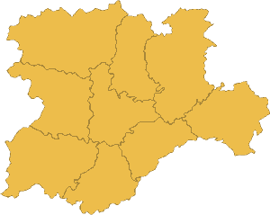
ORGANIZACIONES EMPRESARIALES
LAS MÁS REPRESENTATIVAS SEGÚN DISPOSICIÓN ADICIONAL SEXTA ESTATUTO DE TRABAJADORES
CECALE ESTÁ INTEGRADA EN LAS ORGANIZACIONES MÁS REPRESENTATIVAS EN EL ÁMBITO NACIONAL
CECALE ENGLOBA 9 ORGANIZACIONES PROVINCIALES
TAMBIÉN INTEGRA
A 11 SECTORIALES

Slide 9
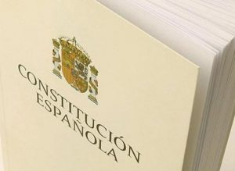
NORMATIVA ESPAÑOLA
ARTÍCULO 7 DE LA CONSTITUCIÓN ESPAÑOLA
Los sindicatos de trabajadores y las asociaciones empresariales contribuyen a la defensa y promoción de los intereses económicos y sociales que les son propios. Su creación y el ejercicio de su actividad son libres dentro
del respeto a la Constitución y a la ley. Su estructura interna y funcionamiento deberán ser democráticos.

Slide 10
NORMATIVA EN CYL
Ley Orgánica 14/2007, de 30 de noviembre, de reforma del Estatuto de Autonomía de Castilla y León.
El fomento del diálogo social como factor de cohesión social y progreso económico, reconociendo el papel de los sindicatos y organizaciones empresariales como representantes de los intereses económicos y sociales que les son propios, a través de los marcos institucionales permanentes de encuentro entre la Junta de Castilla y León y dichos agentes sociales. Para ello podrá regularse un Consejo del Diálogo Social en Castilla y León.
Ley 8/2008, de 16 de octubre, para la creación del Consejo del Diálogo Social y Regulación de la Participación Institucional.

Slide 11
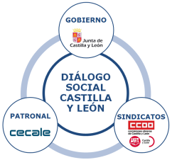
TIPOS DE DS Y GOBERNANZA
CONSULTIVO: análisis y propuestas no vinculantes a la Administración
⬇
DEMOCRACIA PARTICIPATIVA: a través de procedimientos de negociación
⬇

Slide 12
PRINCIPIOS BÁSICOS
LOS ACUERDOS DEL CONSEJO SE ADOPTARÁN POR UNANIMIDAD
PARIDAD ENTRE REPRESENTACIÓN SINDICAL Y EMPRESARIAL
SE LLEGA A ACUERDOS DE TIPO ECONÓMICO QUE AFECTAN A PRESUPUESTOS
NO SÓLO ACUERDOS ECONÓMICOS, TAMBIÉN PROPUESTAS DE LEY

Slide 13
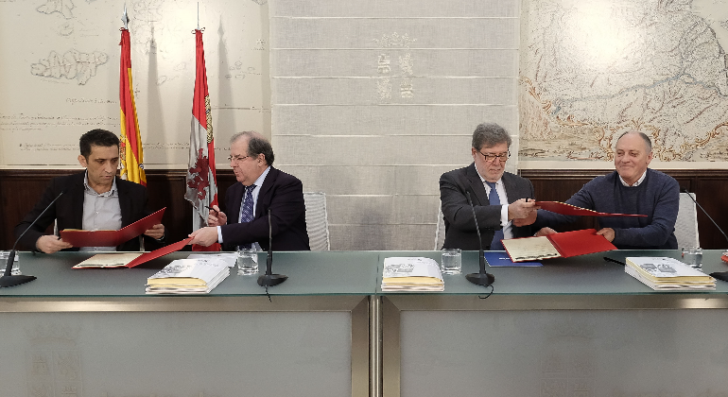
PRINCIPIOS BÁSICOS
BAJO UNA PREMISA: CESIÓN GOBERNANZA
El Diálogo Social en Castilla y León se sustenta en la voluntad política.

Slide 14
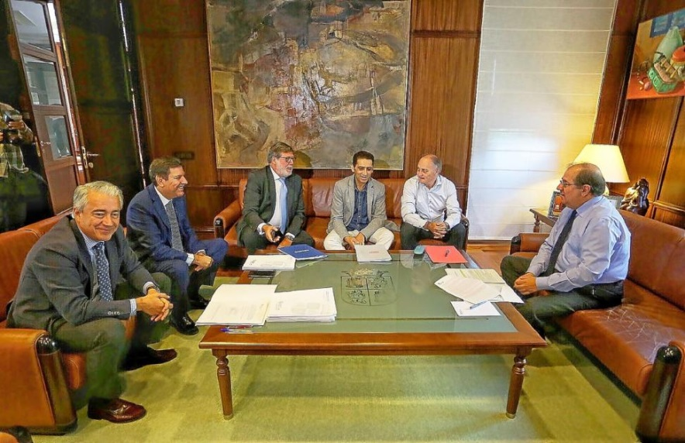
ACUERDOS VIGENTES
ACTUALMENTE: 22 ACUERDOS
EN VIGOR
MATERIAS:
LABORAL
SOCIAL
ECONÓMICO-INDUSTRIAL

Slide 15
LABORAL
Plan de Empleo
Plan de Formación Profesional
Plan de Prevención de Riesgos Laborales
Plan de Igualdad y Conciliación
Plan Anual de Políticas de Empleo de Castilla y León (PAPECYL)
……
A destacar:
Acuerdo sobre la extensión de las competencias del Servicio Regional de Relaciones Laborales (SERLA)

Slide 16
SOCIAL
Acuerdo en materia de Renta Garantizada de Ciudadanía (RGC)
Red de Protección a las Personas y las Familias en situación de vulnerabilidad por la crisis
Acuerdo en materia de Dependencia
Acuerdo sobre Conciliación
……
A destacar:
Acuerdo en materia de educación para el periodo 2017-2021

Slide 17
ECONÓMICO-INDUSTRIAL
Acuerdo sobre el sector forestal, oportunidad para la generación de actividad económica y el empleo en el medio rural: 2015-2022
Acuerdo para promover una transición justa frente al cambio climático en 2018-2020
……
A destacar:
III Acuerdo Marco para la Competitividad e Innovación Industrial de Castilla y León 2014-2020 (Fundación Anclaje)

Slide 18
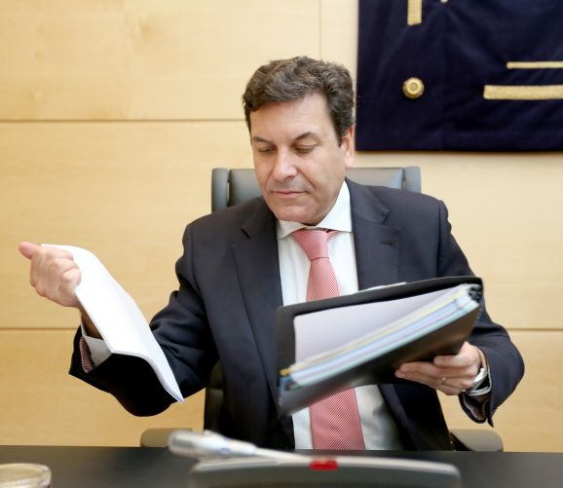
TRANSPARENCIA
PNL 1846/9:
“…con carácter anual, la comparecencia del Consejero de Empleo ante la Comisión de Empleo de las Cortes de Castilla y León para informar de los acuerdos del Consejo del Diálogo Social, su seguimiento y su evaluación, para su tramitación ante el Pleno.”

Slide 19
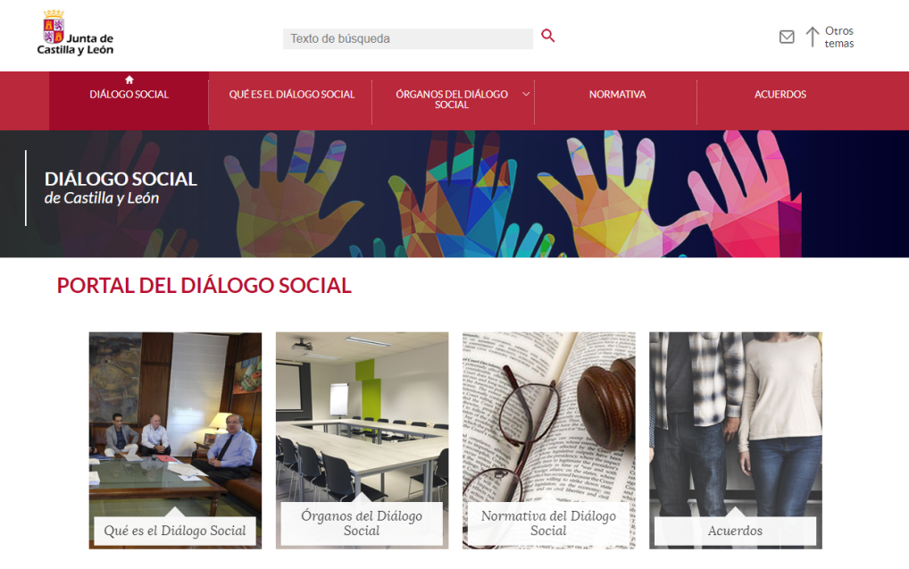
TRANSPARENCIA
TODA LA INFORMACIÓN Y ACUERDOS DE DIÁLOGO SOCIAL DE CASTILLA Y LEÓN SE ENCUENTRAN DISPONIBLES EN LA WEB:
https://dialogosocial.jcyl.es

Slide 20
ESTABILIDAD SOCIAL
CREACIÓN DE EMPLEO
COMPETITIVIDAD EMPRESARIAL
GENERACIÓN DE RIQUEZA
BENEFICIOS DIÁLOGO SOCIAL

Slide 22
AGENDA
DIÁLOGO SOCIAL CON RESULTADOS:
LA EXPERIENCIA DE CASTILLA Y LEÓN
Apertura
Kim Osborne, Secretaria Ejecutiva para el Desarrollo Integral de la OEA
El modelo de Diálogo Social de Castilla y León
Carlos Fernández Carriedo, Consejero de Empleo de la Junta de Castilla y León
Faustino Vergara, Secretario General de la Unión General de Trabajadores de Castilla y León
Saturnino Fernández, Secretario de Empleo, Política Institucional y Diálogo Social de Confederaciones Obreras de Castilla y León
Santiago Aparicio, Presidente de la Confederación de Organizaciones Empresariales de Castilla y León (CECALE)
Sesión de Preguntas y Respuestas:
Moderadora: María Claudia Camacho, Jefa de Sección de Trabajo y Empleo de la OEA

